Slide 1
IN-MEMORY DATAMANAGEMENT
Úvod – Pavel HAJN

Slide 2
OLAP a OLTP

Slide 3
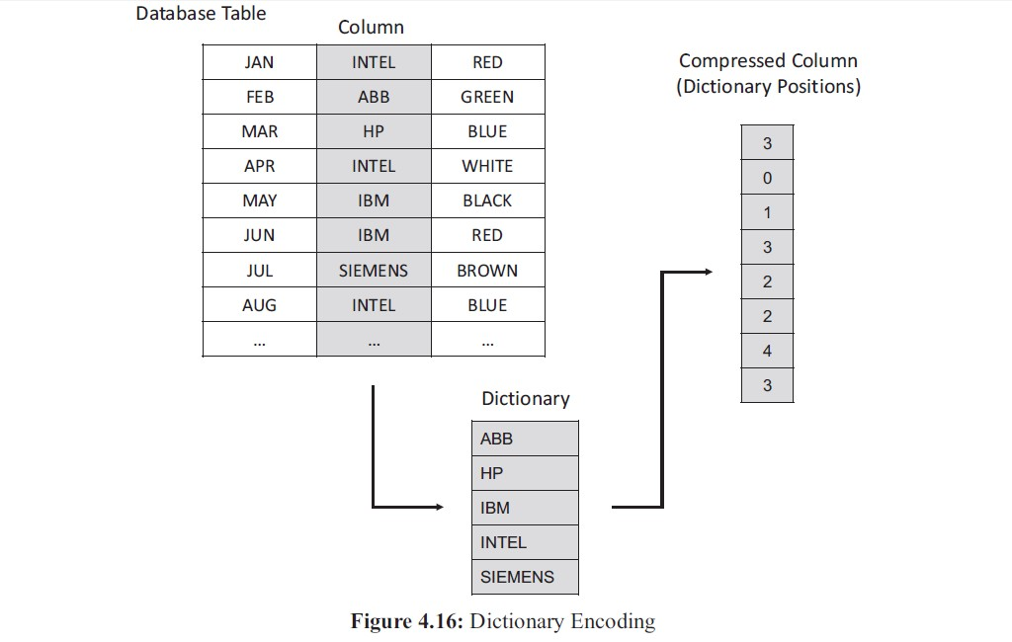
Column based storage – uložení dat

Slide 4
Příklad pro světovou populaci

Slide 5
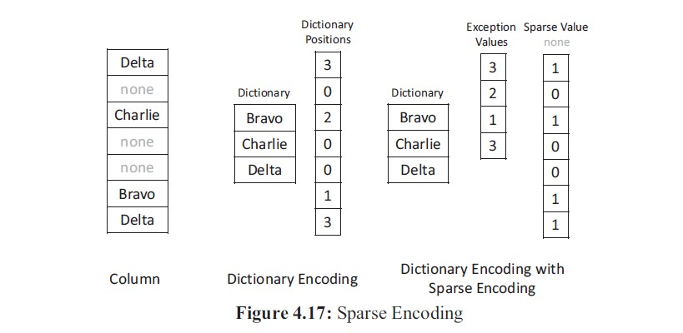

Slide 6
Exekuční plán dotazu

Slide 7
Agregační funkce
SELECT country, COUNT(*) AS citizens FROM world_population
GROUP BY country

Slide 8
Výkonové testy – velikost DB

Slide 9
Výkonové testy – INSERT – opakovaný po 1 záznamu

Slide 10
Výkonové testy – INSERT – hromadný

Slide 11
Výkonové testy – DELETE

Slide 12
Výkonové testy – SELECT jednoduchý bez podmínek

Slide 13
Výkonové testy – SELECT složitý – join a výběry

Slide 14
Výkonové testy – SELECT agregační funkce

